Slide 1


Slide 2
Matemática
Unidade 1
Múltiplos, divisores, potências e raízes

Slide 3
Múltiplos e divisores
Um número natural é múltiplo de outro número natural caso o primeiro seja resultado da multiplicação do segundo por um número natural qualquer.
Um número natural não nulo é divisor ou fator de outro número natural quando a divisão do segundo pelo primeiro é exata.
8 4
-
7
7
1 2
1 4
-
1 4
0 0
84 é múltiplo de 7, pois 7 · 12 = 84.
84 é múltiplo de 12, pois 12 · 7 = 84.
7 é divisor de 84, pois 84 : 7 = 12 e resto 0.
12 é divisor de 84, pois 84 : 12 = 7 e resto 0.

Slide 4
Números primos e números compostos
Número primo
Número natural maior que 1 que possui apenas dois divisores: o 1 e o próprio número.
Número composto
Número natural maior que 1 possui que mais de dois divisores.
Exemplo: 133 é um número primo ou composto?
1 3 3
2
3
1 3 3
1 3 3
5
1 3 3
-
-
-
-
7
1 2
0 6 6
1 2
0 4 4
1 0
0 2 6
0 7
0 1 9
1 3
1 3
3 3
6 3
-
-
-
-
1 2
1 2
3 0
6 3
0 1
0 1
0 3
0 0
133 é composto, pois 1, 7, 19 e 133 são seus divisores.

Slide 5
Mínimo Múltiplo Comum
O mínimo múltiplo comum entre dois números naturais é o menor número, diferente de zero, que é múltiplo comum desses números. O mínimo múltiplo comum entre dois números naturais a e b pode ser indicado por mmc (a, b).
Também podemos obter o mínimo múltiplo comum entre três ou mais números naturais.
Exemplo:
Para determinar o mínimo múltiplo comum dos números naturais 3, 5 e 10, pode-se escrever os múltiplos de cada número e verificar o menor número, diferente de zero, que é múltiplo simultaneamente de 3, 5 e 10.
Múltiplos de 3 0, 3, 6, 9, 12, 15, 18, 21, 24, 27, 30, 33, ...
Múltiplos de 5 0, 5, 10, 15, 20, 25, 30, 35, ...
Múltiplos de 10 0, 10, 20, 30, 40, ...
Outra maneira de determinar o mínimo múltiplo comum é fazer a decomposição simultânea e considerar todos os fatores primos usados nas divisões dos números que deseja determinar o mmc.

Slide 6
Máximo Divisor Comum
O máximo divisor comum de dois números naturais não nulos é o maior número que é divisor comum deles. O máximo divisor comum de dois números naturais a e b pode ser indicado por mdc (a, b).
Também podemos obter o máximo divisor comum entre três ou mais números naturais.
Exemplo:
Para determinar o máximo divisor comum dos números naturais, pode-se escrever os divisores de cada número e verificar o menor número que é divisor comum de 28, 42 e 63.
Exemplo:
mdc (28, 42, 63) = 7, pois
Divisores de 28 1, 2, 4, 7, 14, 28
Divisores de 42 1, 2, 3, 6, 7, 14, 21, 42
Divisores de 63 1, 3, 7, 9, 21, 63
Outra maneira de determinar o máximo divisor comum (mdc) é fazer a decomposição em fatores primos dos números e considerar apenas os fatores primos comuns.

Slide 7
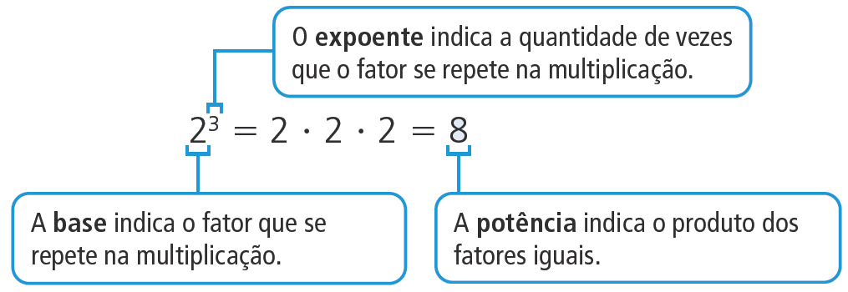
Potências
Para representar uma multiplicação de fatores iguais, podemos utilizar a potenciação.
3
2
2
2 · 2 · 2
8
5
=
5 · 5
=
25
=
=
O expoente 3 também pode ser lido usando a expressão ao cubo.
O expoente 2 também pode ser lido usando a expressão ao quadrado.

Slide 8
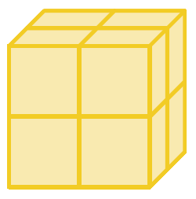
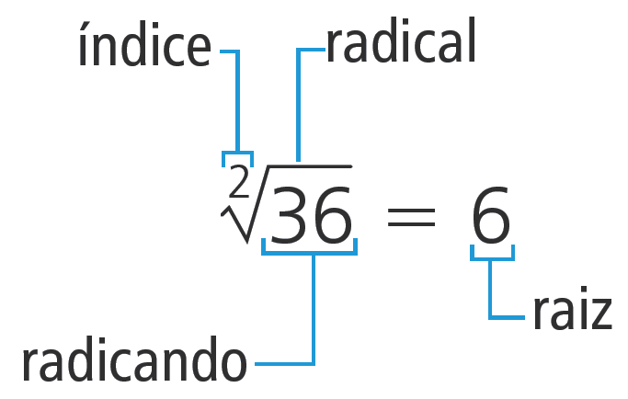
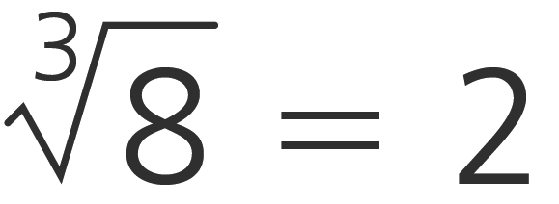
Raízes
Ao determinar o número que multiplicado por ele mesmo resulta em 36, obtemos a raiz quadrada de 36.
Ao determinar o número a em que a³ = 8, obtemos a raiz cúbica de 8.

